Slide 1
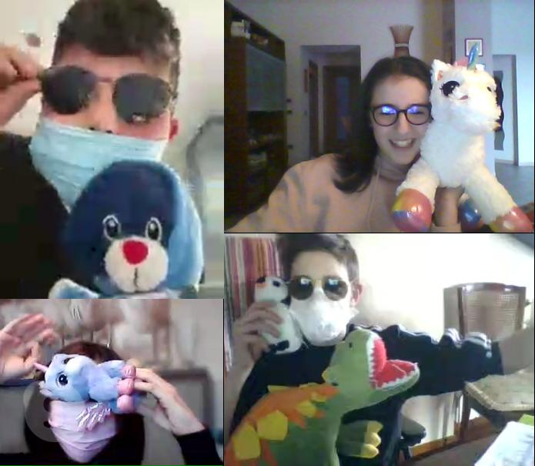

L ’AMICIZIA

Slide 2
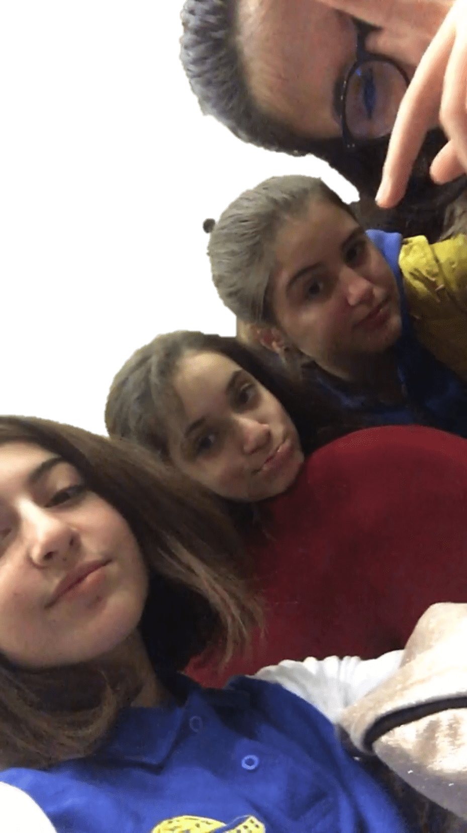
‘’Chi trova un amico trova un tesoro’’…
…una delle frasi sull’amicizia più conosciute…
…secondo me chi trova un amico, un vero amico, non trova solo un tesoro…
…trova una persona con cui passare il tempo…
…una persona con cui litigare…per poi riabbracciarsi…
…TROVA UNA CASA
…una persona da coccolare…

Slide 3
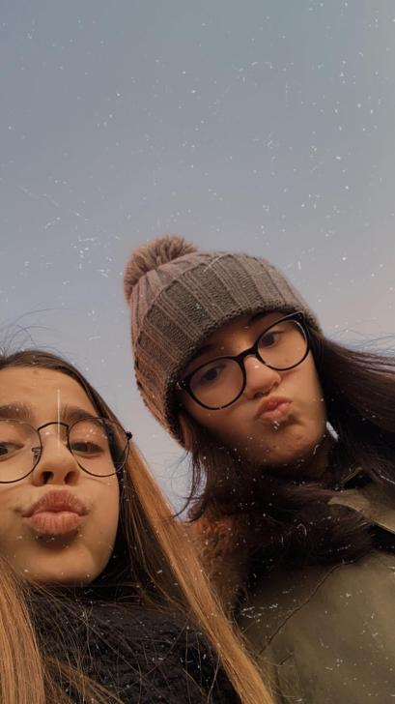
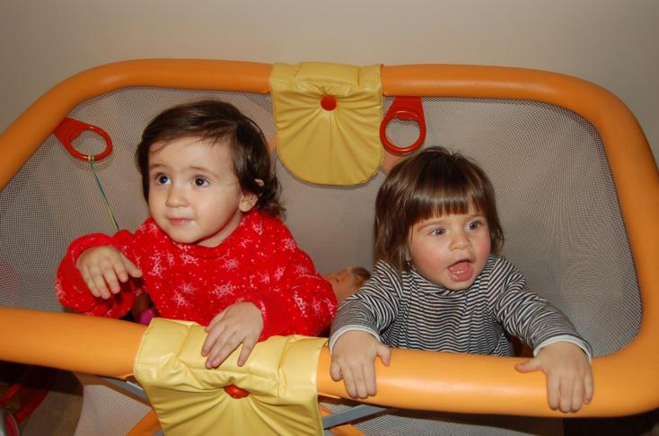
Le amicizie possono iniziare quando si è piccoli…
…e continuare da grandi…

Slide 4
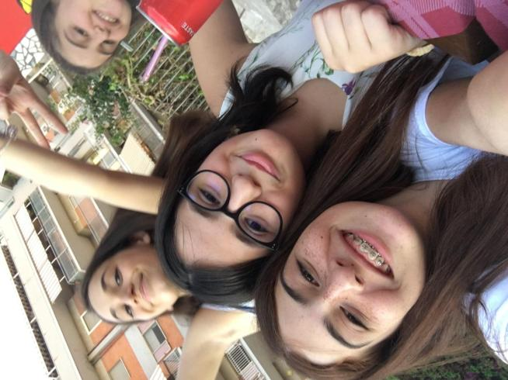
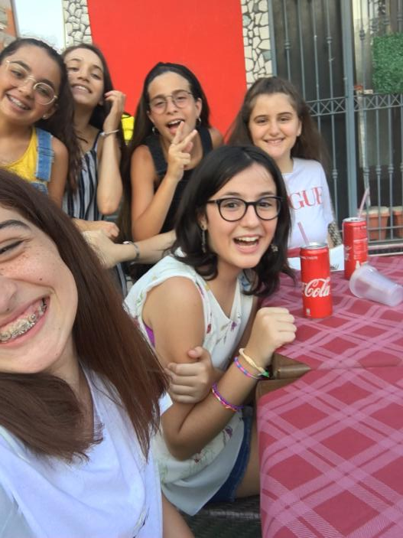
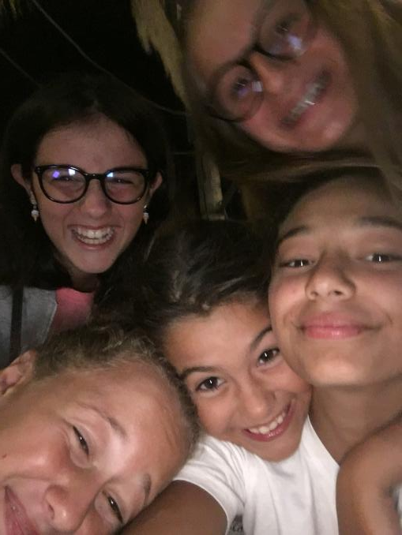
…le amicizie possono durare solo d’estate….
…oppure tutto l’anno…

Slide 5
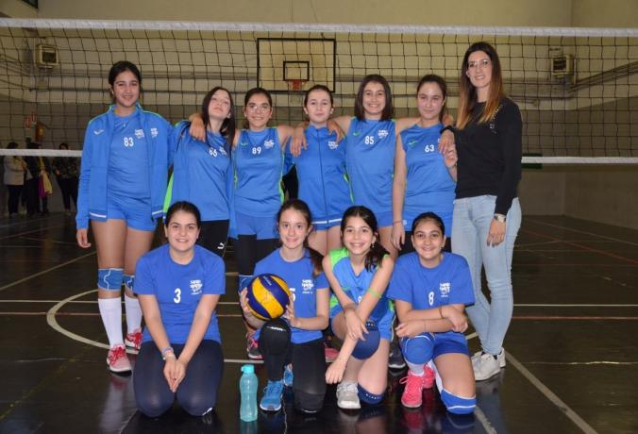
…alcune amicizie sono superficiali…
…altre invece vanno più a fondo e si trasformano in amore…
…e alcune poi finiscono subito…
…alcune possono essere sportive…

Slide 6
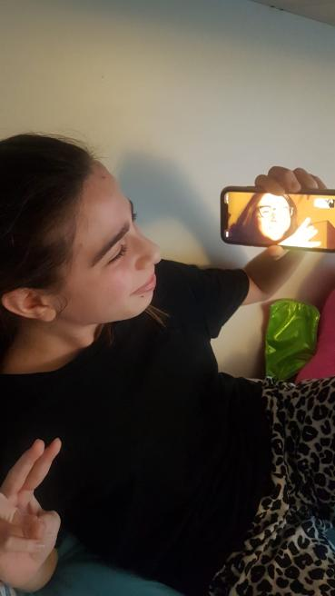

…le amicizie in questo periodo sono diverse dal solito…
...sono a distanza, da telefono…
…certo non si sente il calore di quella persona…
…ma ci si può comunque divertire…

Slide 7
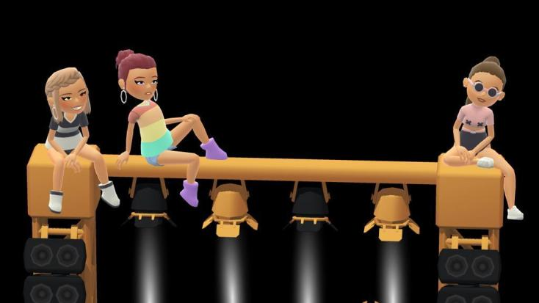
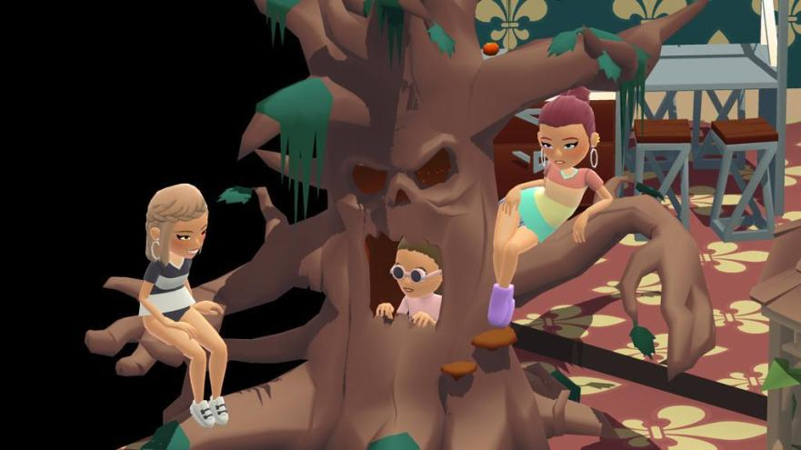
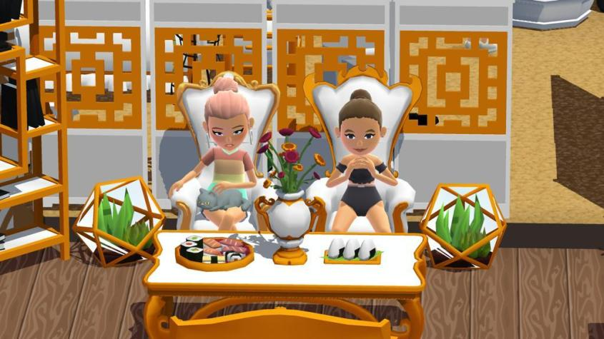
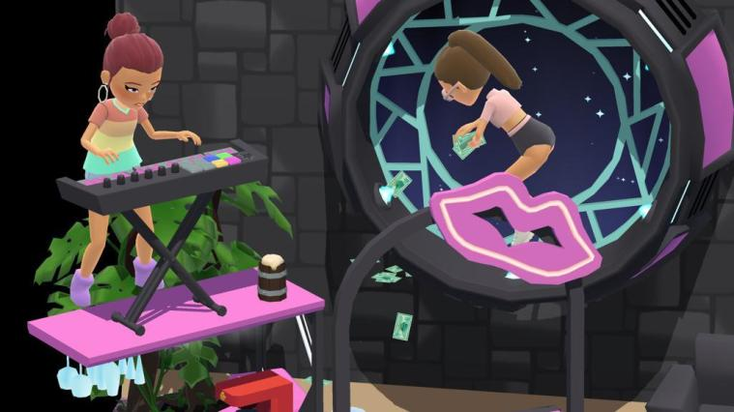
…alcuni amici si possono conoscere online…
…per poi diventare inseparabili…

Slide 8
…queste sono le amicizie per me…
…sono una cosa preziosa che deve essere conservata….
FATTO DA:
Simona Calabritto 2^D
Canzone: So am I, Ava max

